Slide 1
CHÀO MỪNG CÁC EM ĐẾN VỚI BÀI HỌC NGÀY HÔM NAY!

Slide 2
BÀI 28
Bài viết 1
CHUYỆN BỐN MÙA – CHỮ HOA Y

Slide 3
1. Nghe – viết: Chuyện bốn mùa (từ “Các cháu mỗi người một vẻ…” đến “…đâm chồi nảy lộc.”)

Slide 4
2. Chọn chữ hoặc vần phù hợp với ô trống:
a. Chữ ch hay tr?
Trăng òn như quả bóng
Lơ lửng eo lưng trời
Gió đùa mây e kín
Trăng ốn vào mây ơi.
NGUYỄN NGỌC HƯNG
?
tr
?
tr
?
ch
?
?
ch
tr

Slide 5
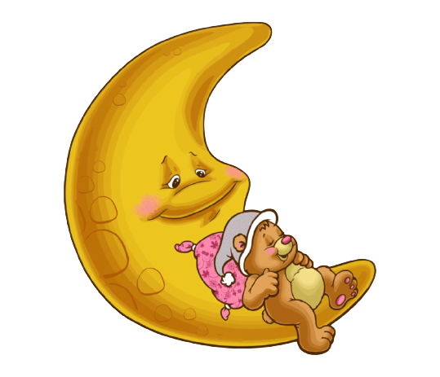
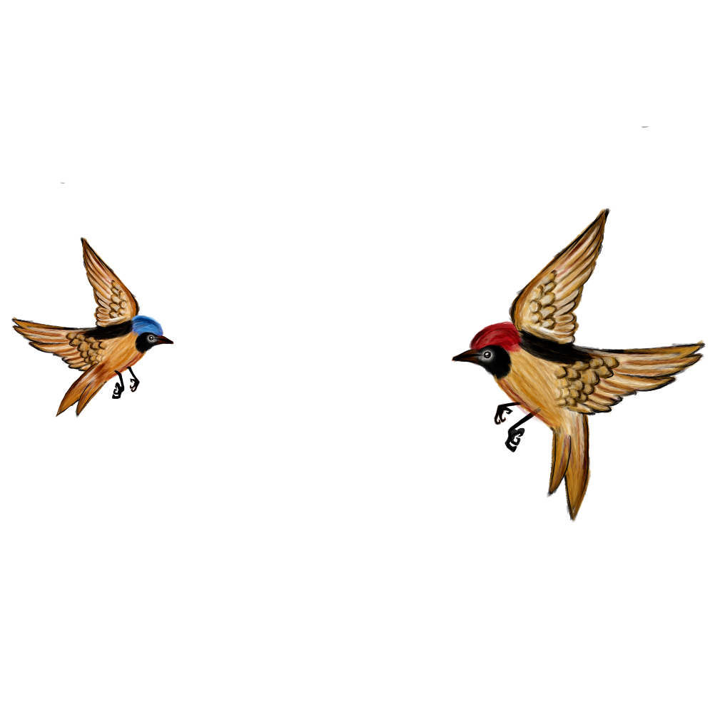
2. Chọn chữ hoặc vần phù hợp với ô trống:
b. Vần êt hay êch?
Ngoài thềm chênh ch trăng soi
Sợi vàng d với muôn loài cỏ cây
Chim rừng cũng m , thôi bay
Chỉ còn tiếng đâu đây vọng về.
HOÀNG MINH
?
ếch
?
ệt
?
ệt
?
ếch

Slide 6
2. Chọn chữ hoặc vần phù hợp với ô trống:
a. Chữ ch hay tr?
cây e
?
tr
úc mừng
?
ch
e mưa
?
ch
cây úc
?
tr

Slide 7
2. Chọn chữ hoặc vần phù hợp với ô trống:
b. Vần êt hay êch?
chênh l
?
ệch
trắng b
?
ệch
k quả
ngồi b
?
ết
?
ết

Slide 8
4. Tập viết
a. Viết chữ hoa Y
- Nét 1: Đặt bút trên đường kẻ 5, viết nét móc 2 đầu (đầu móc bên trái cuộn vào trong, đầu móc bên phải hướng ra ngoài); dừng bút giữa đường kẻ 2 và 3.

Slide 9
4. Tập viết
a. Viết chữ hoa Y
- Nét 2: Từ điểm dừng bút của nét 1, rê bút thẳng lên đường kẻ 6 rồi chuyển hướng ngược lại để viết nét khuyết ngược (kéo dài xuống đường kẻ 4 phía dưới); dừng bút ở đường kẻ 2 trên.

Slide 10
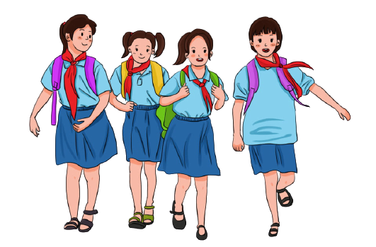
4. Tập viết
b. Viết ứng dụng
Yêu Tổ quốc, yêu đồng bào
Là một trong 5 lời Bác Hồ dậy thiếu nhi.

Slide 11
CỦNG CỐ, DẶN DÒ

Slide 12
HẸN GẶP LẠI CÁC EM
TRONG BÀI HỌC SAU!

